Slide 1
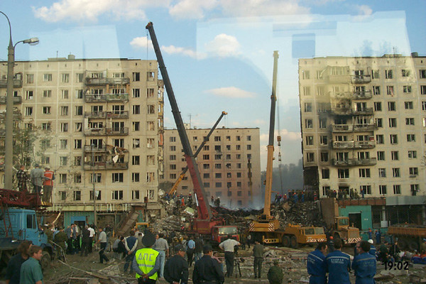



Slide 2
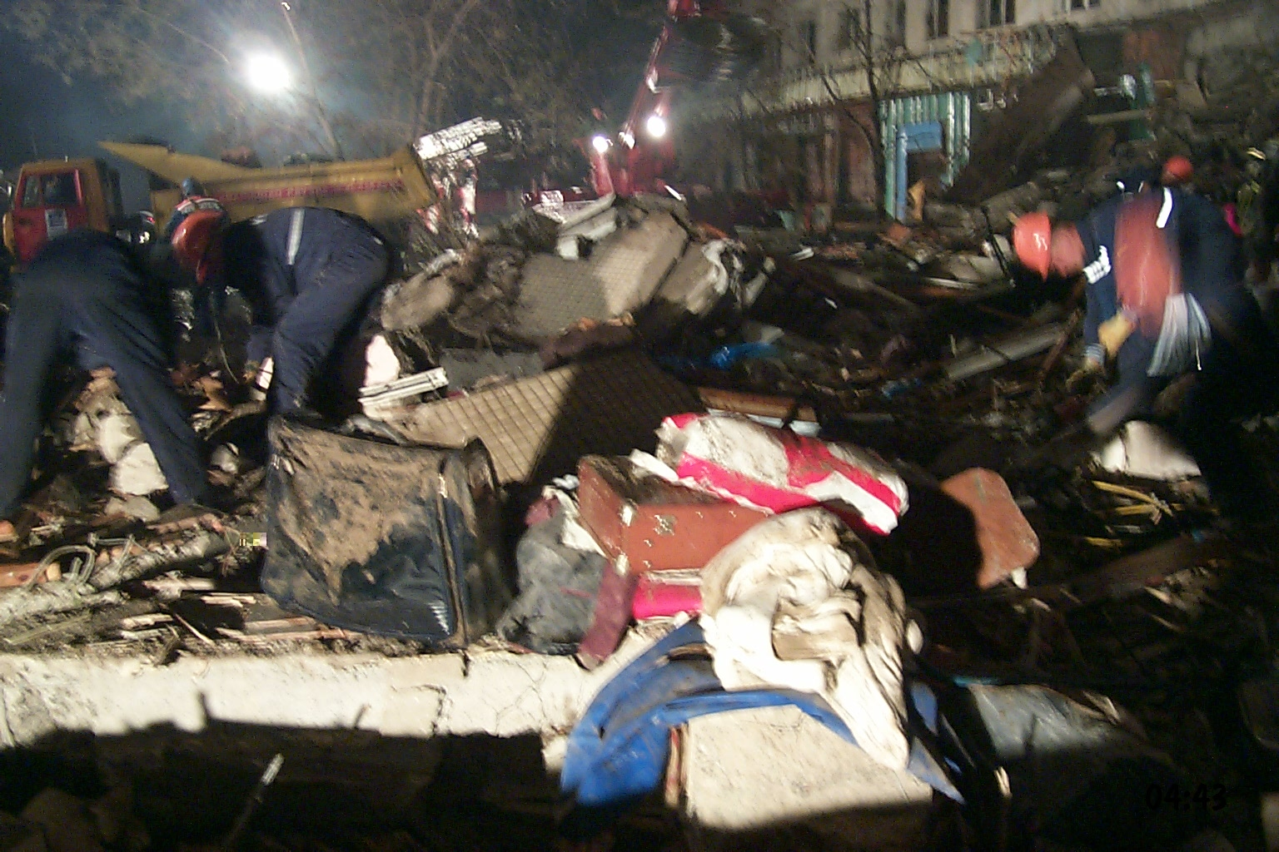
БУЙНАКСК
погибли - 64
МОСКВА
погибли - 206
ЗАХВАТ ЗАЛОЖНИКОВ В ДК ГПЗ
(ул. МЕЛЬНИКОВА, 7)
ОСВОБОЖДЕНО БОЛЕЕ 750 ЧЕЛОВЕК
ПОГИБЛО ОКОЛО 120 ЧЕЛОВЕК
ВОЛГОДОНСК
погибли - 18
МОСКВА, Пушкинская пл.
погибли - 13
пострадали - 150
Беслан – 1-3 сентября 2004 года

Slide 3
Терроризм
Терроризм - идеология насилия и практика воздействия на принятие решения органами государственной власти, органами местного самоуправления или международными организациями, связанные с устрашением населения и (или) иными формами противоправных насильственных действий
Федеральный закон от 6.03.2006 г. № 35-ФЗ

Slide 4
Отдельные государства или группа государств
Террористические организации
Религиозные общества (сообщества)
Носители
терроризма
Криминальные структуры
Экстремистские группировки
Отдельные лица или сговор группы лиц (организаций)

Slide 5
Цели террора
Воздействие на органы государственной власти
Морально-психологическое
воздействие на население
Провокация войны
Устранение соперника
Нанесение
экономического ущерба
Месть за какую-то
деятельность
Вымогательство
Другие цели
Криминализация
общества

Slide 6
Захват транспортных средств
Взрывы зданий и сооружений
Взрывы в местах скопления людей
Похищение людей
Взятие в заложники
ПРИЕМЫ
И
МЕТОДЫ
ТЕРАКТОВ
Уничтожение материальных средств
Убийства
Угрозы
Нападения
Отравления
Заражения
Другие приемы
2

Slide 7
Рассогласованность действий ветвей власти
Появление теневых лидеров и структур (олигархов и монополистов)
Неспособность обеспечить уровень защищенности населения
Предпосылки
терроризма
Изменение понятия справедливости и порядка
Стремление к переделу собственности и наживе
Осознание общностями людей своей социальной униженности
Возведение культа силы и оружия для решения проблем

Slide 8
Причины, порождающие рост терроризма
Нерешенность социальных, в т.ч. национальных и религиозных проблем
Войны и военные конфликты, в рамках которых теракты становятся их составной частью
Расслоение общества по уровню материального состояния,культуре и кредитоспособности
Несправедливость решения экономических и финансовых вопросов при разделе государственной собственности
Слабость законодательной базы и нежелание правоохранительных органов следовать букве закона
Организованная преступность и криминализация ряда государственных и коммерческих структур
Существование обществ и организаций (религиозных, сектантских), ведущих борьбу за справедливость своего учения по спасению человечества
Давняя традиция России решать в первую очередь, политические задачи путем террора (насилия)

Slide 9
БЕЗОПАСНОСТЬ ОБЪЕКТА
Внутренняя безопасность
Внешняя безопасность
Привентивная защита
обучение и морально-психолог-
ическая подготовка работников
объекта;
практическая отработка поряд-
ка действий персонала при сов-
ершении теракта.
активные антитеррористи-
ческие действия руководит-
теля и работников;
использование фактора сто-
йкости коллектива.
М Е Р О П Р И Я Т И Я
Организационные
Инженерно-технические
По подготовке к защите
правовые (юридический
отдел);
распределение обязанностей
между должностными лица-
ми;
назначение ответственных
лиц;
строгий пропускной режим;
постоянный контроль и ана-
лиз состояния дел на объекте.
служба охраны;
охранные технические устро-
йства;
закрытие технической инфо-
рмации;
закрытие каналов несанкцио-
нированного получения данн-
ых посторонними лицами.
обучение работников;
контроль связи и корреспонд-
енции;
анализ угроз и информация
силовых органов;
оснащение телефонов АОН.

Slide 10
Рекомендованные документы на объекте экономики
в интересах предупреждения и защиты от террористических актов
Д О К У М Е Н Т Ы
План (инструкция)
действий по обеспечению
безопасности сотрудников от
проявления терроризма
Паспорт
антитеррористической
защищенности объекта
ПАМЯТКИ, РЕКОМЕНДАЦИИ, ИНСТРУКЦИИ
Памятка
Правила обращения
с анонимными материалами,
содержащими угрозы
террористического характера
Типовая инструкция
по организации обучения
населения по защите от
террористических актов
Рекомендации
(конкретные) по действиям персонала в различных условиях при проявлении терроризма
Памятка
«О порядке приема
сообщений, содержащих
угрозы террористического
характера»
Памятка (буклет)
по мерам защиты при
угрозе и возникновении
террористических актов

Slide 11
ПАСПОРТ
антитеррористической защищенности объекта
ПАСПОРТ
Потенциально опасные объекты
Объекты культурно-зрелищного назначения
Объекты с большим сосредоточением людей
Рекомендованные для разработки документы
Общие сведения об объекте
Ситуационные планы
Возможные критические (аварийные) ситуации
Варианты планов взаимодействия
Сведения о персонале объекта
Силы и средства охраны объекта
Мероприятия по усилению антитеррористической защищенности и снижения уязвленности объекта
Ситуационные планы
Планы охраны и обеспечения безопасности при проведении массовых мероприятий

Slide 12
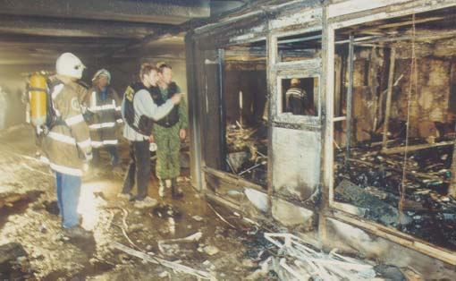
Действия населения
при угрозе
террористических актов

Slide 13
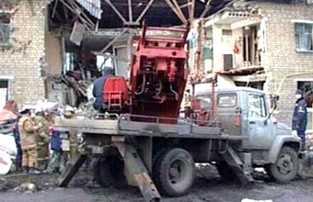
ХАРАКТЕРНЫЕ ПРИЗНАКИ ПОДГОТОВКИ
ТЕРРОРИСТИЧЕСКИХ АКТОВ
Повышенный интерес посторонних лиц к
техническому состоянию, планировке здания
(объекта), его коммуникациям и охране
Парковка возле дома
загруженных автомобилей
на длительный срок
Активные попытки посторонних лиц
проникнуть в место расположения
газотрубопроводов, подвальные помещения,
в здания (на объект)

Slide 14
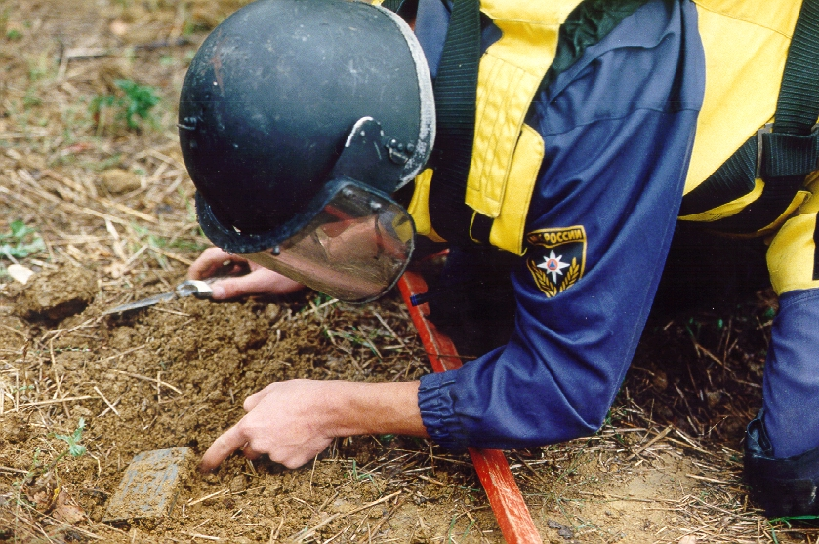
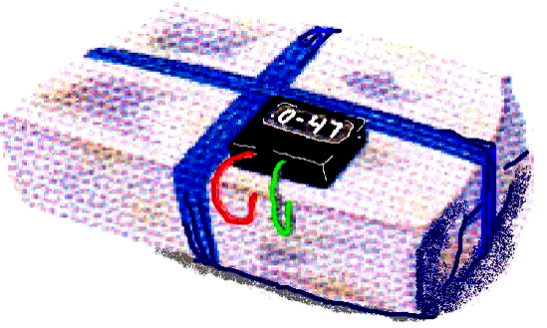
ПРИЗНАКИ, КОТОРЫЕ МОГУТ УКАЗЫВАТЬ НА НАЛИЧИЕ ВЗРЫВНОГО УСТРОЙСТВА
ОБНАРУЖЕНИЕ ПРЕДМЕТОВ ДОМАШНЕГО ОБИХОДА (ЧАЩЕ ДОРОГОСТОЯЩИХ), ЯКОБЫ УТЕРЯННЫХ ИЛИ ЗАБЫТЫХ
НАЛИЧИЕ НА ОБНАРУЖЕННОМ ПРЕДМЕТЕ ПРОВОДОВ, ИЗОЛЕНТЫ, ВЕРЕВОК
ПОДОЗРИТЕЛЬНЫЕ ЗВУКИ (ЩЕЛЧКИ, ТИКАНЬЕ ЧАСОВ И Т.П.) ИЗДАВАЕМЫЕ ПРЕДМЕТОМ
ОТ ПРЕДМЕТА ИСХОДИТ НЕОБЫЧНЫЙ ЗАПАХ

Slide 15
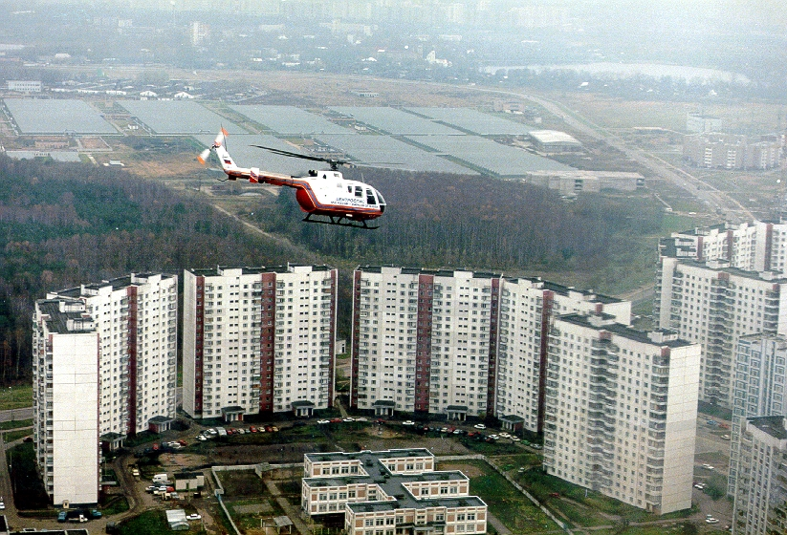
ДЕЙСТВИЯ НАСЕЛЕНИЯ
ПРИ ОБНАРУЖЕНИИ
ПОДОЗРИТЕЛЬНОГО ПРЕДМЕТА
Если Вы обнаружили предмет,
который по Вашему мнению
не должен находиться
«в этом месте и в это время»,
не оставляйте этот факт
без внимания!!!
Бесхозная или забытая вещь
обнаружена Вами в транспорте:
опросите находящихся рядом людей и,
если хозяин не установлен,
НЕМЕДЛЕННО
сообщите водителю (машинисту)!
Подозрительный предмет обнаружен
в подъезде Вашего дома.
Опросите соседей, возможно,
он принадлежит им.
Если владелец не установлен –
НЕМЕДЛЕННО
сообщите в отделение милиции!!
Если подозрительный предмет
обнаружен в учреждении,
НЕМЕДЛЕННО
сообщите о находке
администрации!!!

